Slide 1
2024/08/07
上期のマイルストーン（要因粒度や目標精度について）
トライ用アプリの要件
上期のスケジュール
要因正解データ収集依頼
UI要望出し
所要時間
15分
10分
10分
15分
30分
備忘メモ
・ろじれこ。24年5月7日以降、現場での記録が停止している（実績を確認できない）

Slide 2
前回の打合せで上期のマイルストーンを明文化したい
→ 24年度の上期のマイルストーンについて認識合わせさせてください
1. 24年度上期マイルストーン
5W1H+Do | 内容
When | 24年度の9月末までに
Who | 職長、班長、ライン外の方が （第1工場 工場管理室 製品補給・部品整備課 部品整備第２係 第２職場整備課）
Where | 第一工場（T-403、T-154の自働化整備室）で
What | 集荷欠品の要因を
Why | トライ活用（精度検証）のために
How | 社用PC（社内のネットワークに繋いだ状態）内の AI分析ツールを使って
Do | 過去のデータ※に対しては、 精度80%で分析・結果表示ができる状態
4ページ目で相談
5ページ目で相談
※：分析日の1日前以降のデータ
トライ用アプリが完成している（9/E）

Slide 3
1. 要因粒度や表現について
＃ | 大要因（上期対象、在庫減側の要因） | 小要因（上期対象外）
➀ | 発注かんばん数が少ない | かんばん増減数、回収かんばん数、廃却かんばん数など
➁ | 計画組立生産台数が少ない | 流動機種の比率
➂ | 組立生産稼働率が高い | ライン停止時間
➃ | 間口の充足率が高い | 各間口毎の充足率
⑤ | 部品置き場で滞留している | 人が少ないから入庫が遅れている
⑥ | 定期便にモノがない | 転送レーンで滞留、後詰め
⑦ | 仕入先の未納 | 仕入先でライン停止
⑧ | 仕入先便の到着遅れ | 交通渋滞
⑨ | 定期便の出発遅れ | 荷役時間の延長、hogehoge
●本日確認したいこと
・9要因で問題ないか（整備課メンバーとDS部で意味が一致するか確認させて頂きたい）
●懸念点
・9個の要因がすべて真因ではないかもしれない。➀～⑨の要因が互いに関係している 分析として嬉しくない可能性があるのでは。
例：発注かんばん数が多いから → 間口の充足率が高くなる

Slide 4
1. 精度評価方法と目標精度について
要因分析の結果はランキング表示できる
ランキング | 要因
１位 | ➀
２位 | ➂
３位 | ⑤
４位 | ⑦
５位 | ➃
６位 | ➁
７位 | ⑥
８位 | ⑧
９位 | ⑨
精度評価
目標精度
上位3位に正解要因が含まれるかで評価
80%
上期末の目標を設定したい
■DS部案
・正解ライン：上位30%以内
・目標精度：80%
20%は間違える
1位2位3位の順番も正しくないかもしれない

Slide 5

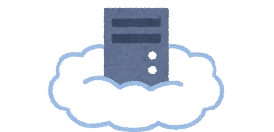

どういう使われ方をされるのか教えて頂きたい
（どのデータ連携方法を採用するのに活用）
2. トライ用アプリの要件
5W1H+Do | 内容
When | 集荷欠品を要因を調べる時（頻度：10回程度/1week）
Who | 職長、班長、ライン外（○○人）
Where | 利用場所：第一工場のみ
What | 集荷欠品の要因を
Why | トライ活用（精度検証）のために
How | OAPCを使って：現場PC １台？（もの革さんPC）
Do | 過去のデータ※に対しては、実行できる状態 精度80%で分析・結果表示ができる状態
データアクセス負荷確認
ユーザ数確認
テスト環境確認
実行環境確認
※：分析日の1日前以降のデータ
Lv1. トライ開発時（上期）
Lv2. 本番開発時
ローカルPC上で動作
OAPC上で動かすことを考えているため、
PCスペックを確認したい
クラウド上？で動作
（要件次第）

Slide 6
上期スケジュールについて認識合わせさせてください
3. 24年度の上期スケジュール
 |  | 7月 | 8月 |  |  |  | 9月 |  |  |  | 10月
 |  | 4W | 1W | 2W | 3W | 4W | 1W | 2W | 3W | 4W | 1W
マイルストーン
❶バックエンド | 整備課
 | もの革
 | DS部
❷フロントエンド | 整備課
 | もの革
 | DS部
❸データ連携実装 | DX3部
 | DS部
本日
トライ用アプリ完成（9/E）★
目指す状態（9/E）
整備課メンバーがトライ活用できる
❶バックエンド（要因分析機能）
目標精度80％達成
❷フロントエンド（画面動作）
要望をもとにUIを改修済み
❸データ連携実装
データを手動で収集する必要がなく、
自動連携（バッチ連携）できる
正解データ収集
正解データ収集
データが足りない場合、延長をお願いするかもしれません
進め方協議
要因分析アルゴ改良
夏
期
休
暇
UI要望出し
UI追加要望
出し
1回で要望出しできなかった場合
進め方協議
反映検討
UI改修
操作レクチャー
進め方整理
連携実装

Slide 7
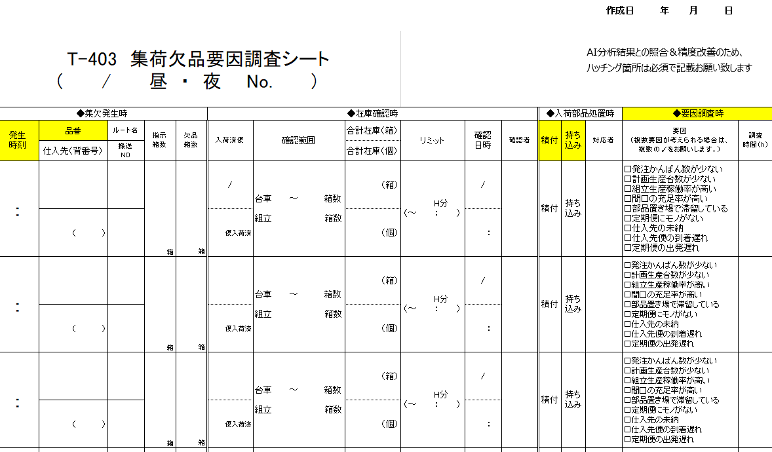
4. 要因正解データ収集依頼
全体の進め方
収集方法を明確にしたい
現場が続けられるやり方を採用したい
＜手段＞
右のシートで書けそうでしょうか
＜共有方法＞
・紙
・毎日PDF化して送ってもらう
・週毎にPDF化して送ってもらう
・笹岡が回収に行く
・電子
・毎日共有フォルダに更新してもらう
・共有フォルダに帳票、直接書いてもらう
＜担当者＞
・記入者：ライン外○○人？
・集約：鈴木職長
データ依頼（本日）
データ収集（お願いします）
8月～
アルゴ改良
8,9月

Slide 8
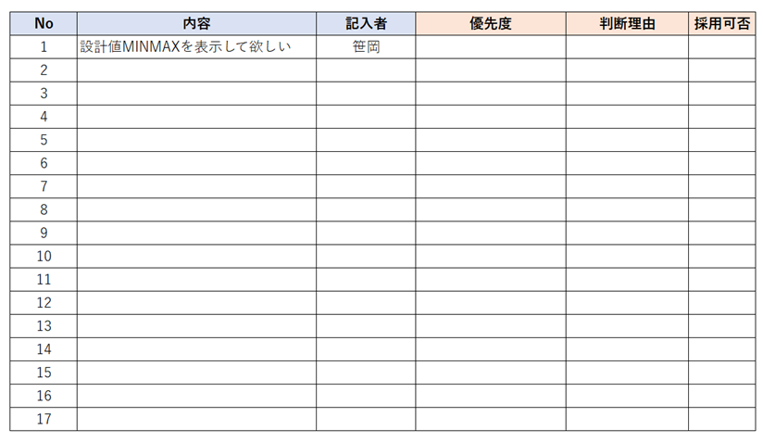

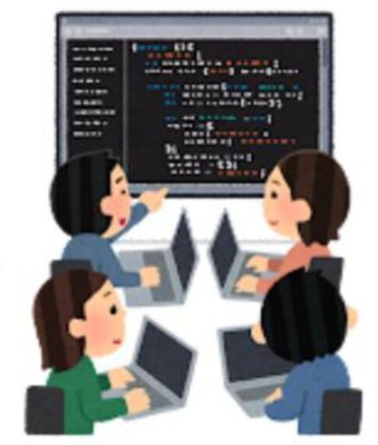
5. UI要望出し
＜進め方＞
➀画面共有しながら操作（笹岡PC）
・鈴木職長？（代表）
➁UI要望出し（30分ほど、追加で別日に）
・全員
➂メモする
・笹岡（岩屋さん）
〇〇の機能が欲しい
〇〇で表示してほしい
○○な使い方ができる
全体の進め方
UI要望出し（本日）
UI要望、優先度
反映検討
8月3W
実現度
アプリ画面
選定
鈴木職長
UIパーツが豊富
（最小限のコードで実装可、カスタマイズ性△）
実装改善
8,9月
笹岡
9/Eで実現が難しいものは保留orマイルストーンを伸ばす？（後日相談）

Slide 10

やりたいこと絵
＜課題＞
・要因の表現
・画面の見せ方
ユーザーの声を反映しながら作りたい
分析ツール開発
基準越え
在庫
！
AI等で要因分析
ランキング | 要因
１位
２位
３位
現場にフィードバック
在庫
ランキング | 要因
１位
２位
３位
基準割り、集欠
！

Slide 11
システム構成図

Slide 12
採用手法の星取表

